Slide 1
Яндекс Лицей Shoolject
Подготовлен учеником Яндекс Лицея
Цопой Павлом

Slide 2
Цели и задачи
Цель:
Создать бота для хранения информации для образовательных учреждений
Задачи:
Создать бота в Telegram
Добавить необходимые функции
Добавить сохранение данных в базу
Загрузить проект в GitHub

Slide 3
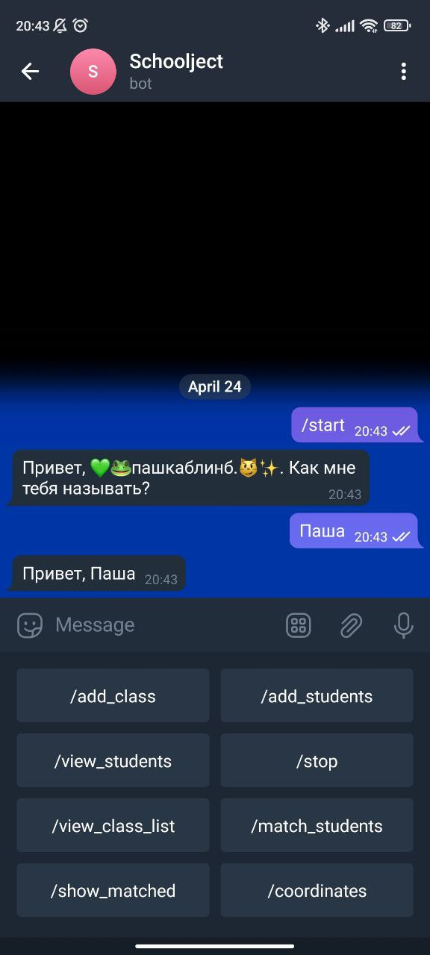
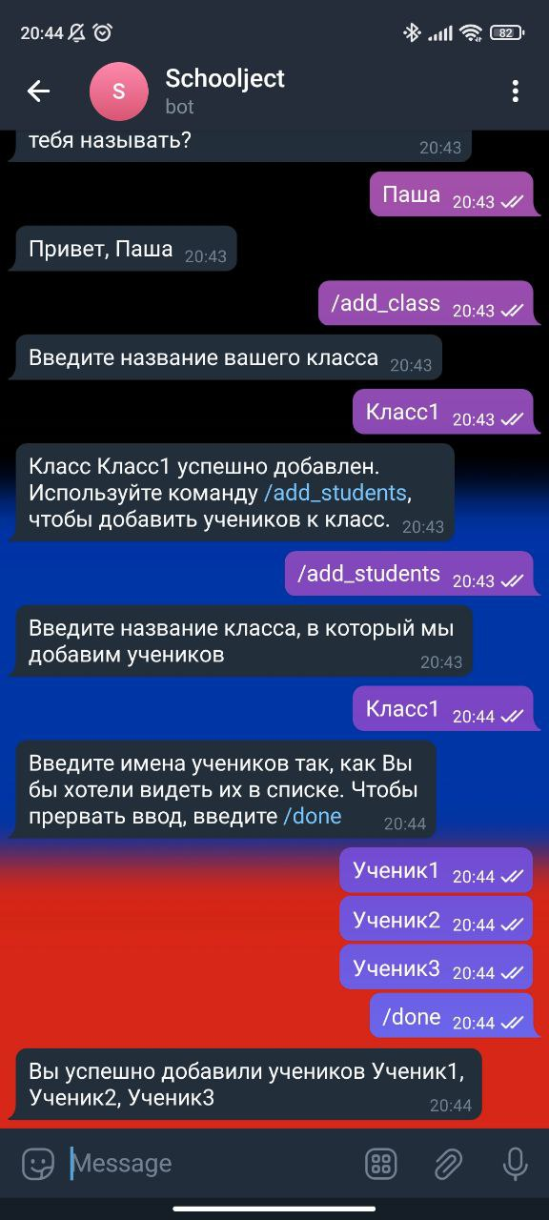
Регистрация, добавление класса и учеников

Slide 4
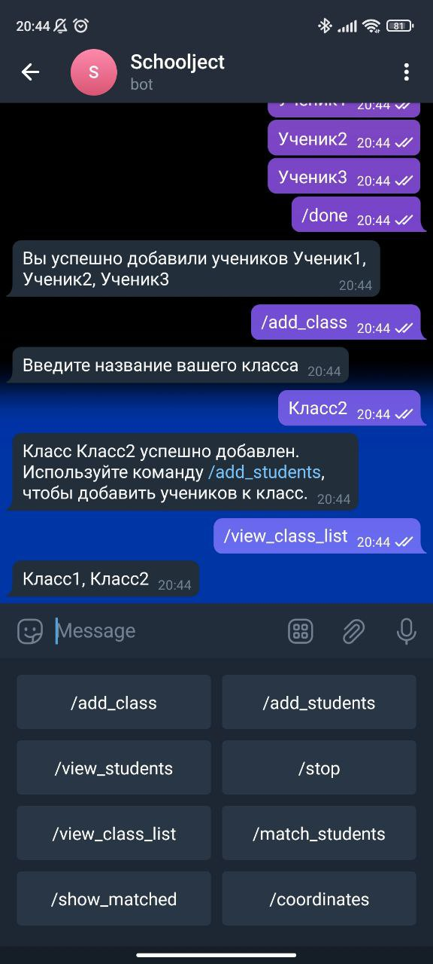
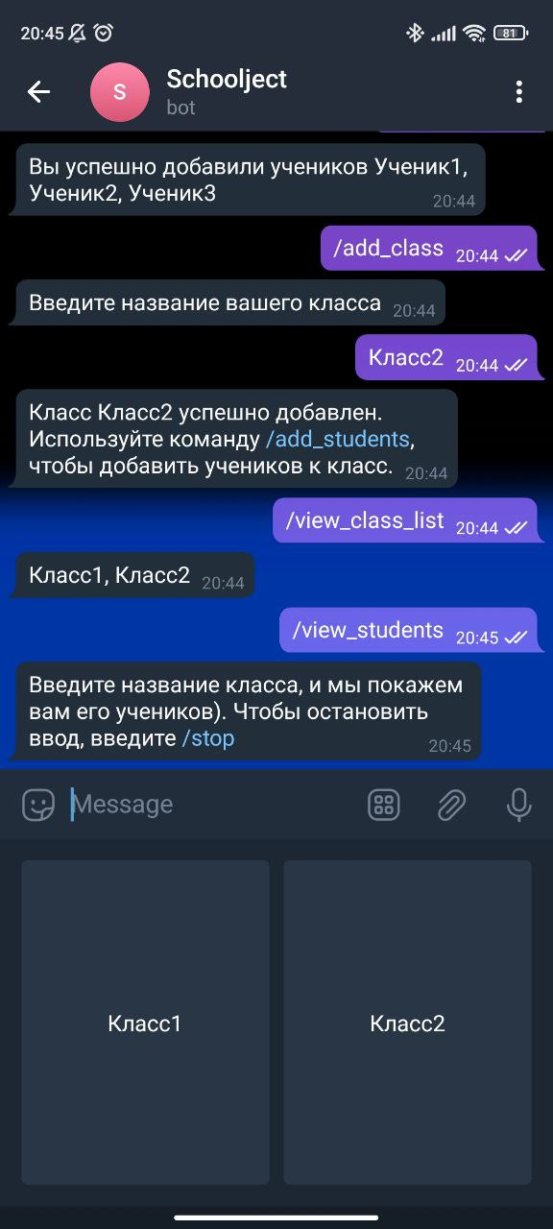
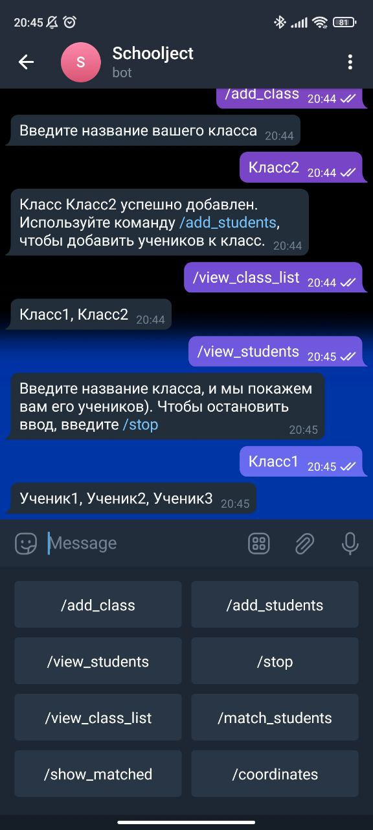
Просмотр списка классов и студентов

Slide 5
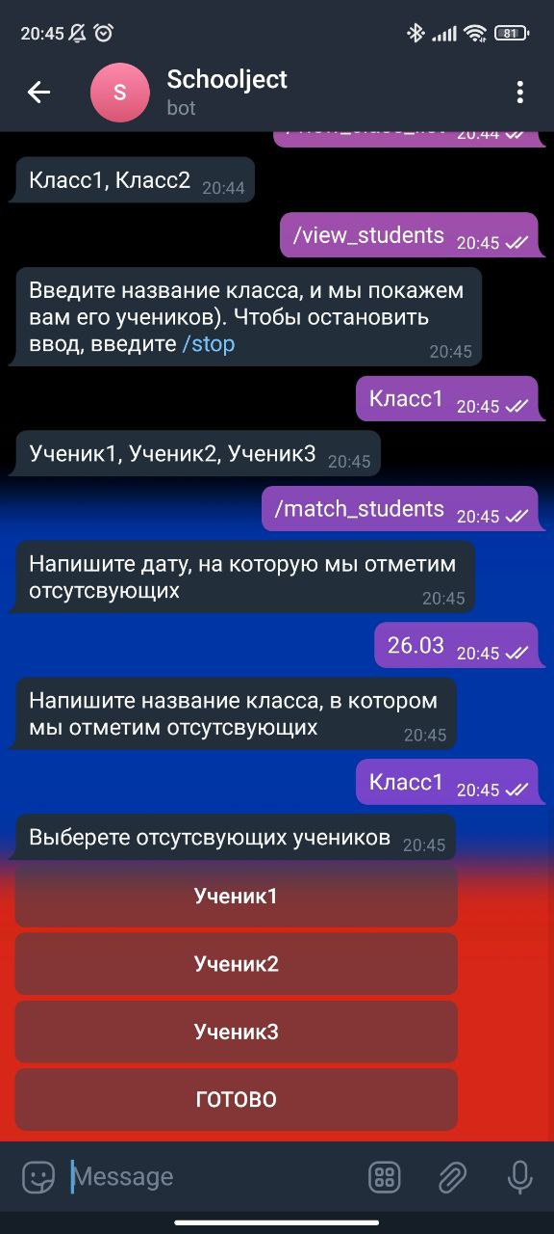
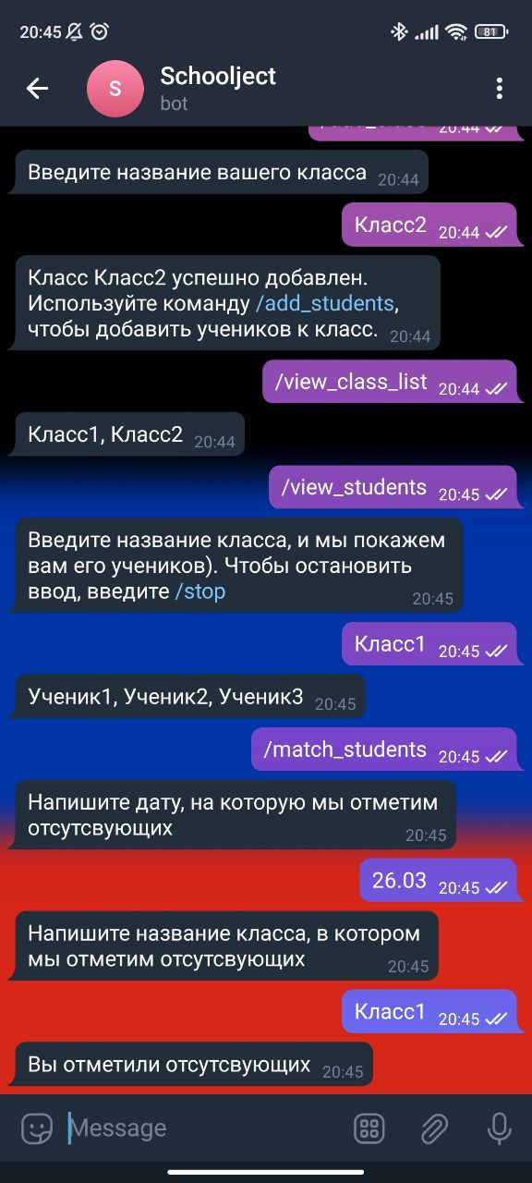
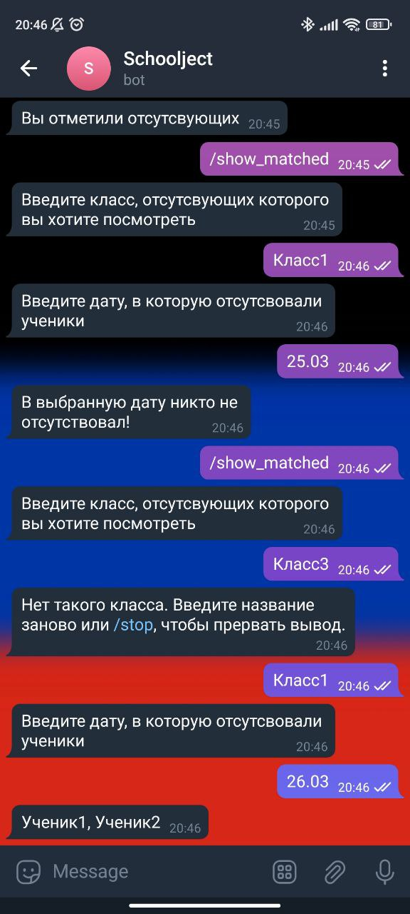
Отметка и показ отсутствующих

Slide 6
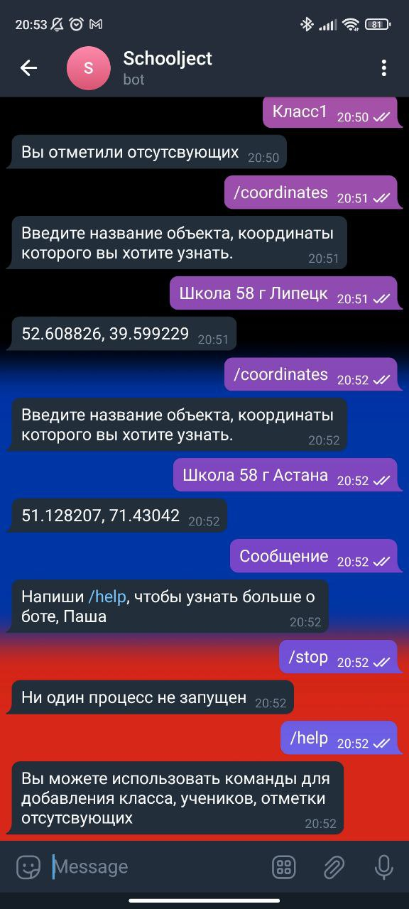
Остальные функции

Slide 7
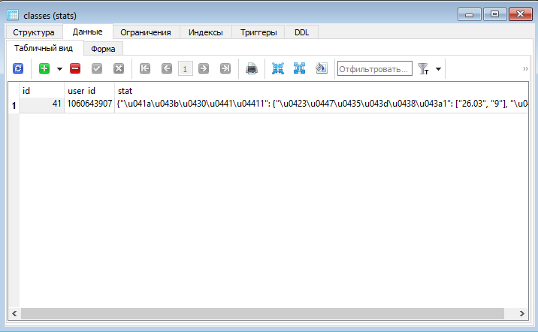
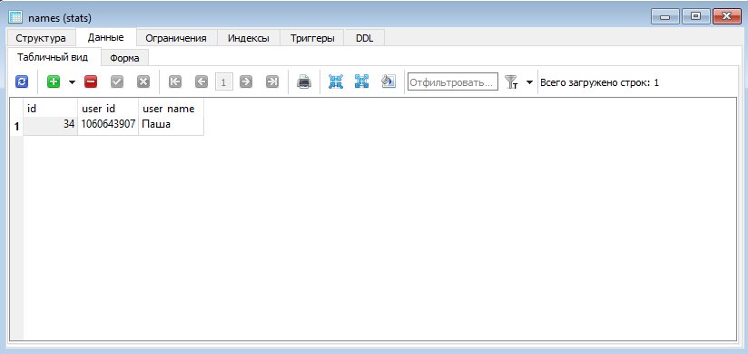
Сохранение данных в базы

Slide 8
Использованные библиотеки. Литература
В проекте использовались библиотеки:
telegram
requests
math
json
sqlite3
Использованная литература:
Учебник Яндекс Лицея второй год
Документация библиотеки telegram

Slide 9
Спасибо За Внимание!

